Slide 1
YAPAY ZEKA UYGULAMALARI
DATE
TBS315
17/05/2024
SVM YÖNTEMI ILE ÇALIŞANLARIN İŞ SINIFLARININ BELIRLENMESI
Bahadır Cemil Acuner 22194155
Doruk Dölek 22195247
Barış Eren Paçcı 22196555
Alp Tayga Koyutürk 22196122
ÖĞRETIM GÖREVLISI
Prof. Dr. Mehmet Güray Ünsal

Slide 2
SVM YÖNTEMI ILE ÇALIŞANLARIN İŞ SINIFLARININ BELIRLENMESI
İÇIDEKILER
YAPAY ZEKA UYGULAMALARI
TBS315
01
ARAŞTIRMA PROBLEMI, HEDEF NITELIK (DEĞIŞKEN) VE DIĞER NITELIKLER
02
VERILERIN TANITIMI
03
KULLANILACAK YÖNTEME ILIŞKIN ADIMLAR
•Veriyi çekme
•Veri Önişleme
04
ANALIZLER VE KULLANILAN R KODLARI
05
SONUÇ VE YORUMLAR

Slide 3
SVM YÖNTEMI ILE ÇALIŞANLARIN İŞ SINIFLARININ BELIRLENMESI
ARAŞTIRMA PROBLEMI, BAĞIMLI VE BAĞIMSIZ DEĞIŞKENIN (FAKTÖRÜN) TANIMI
SVM YÖNTEMI ILE ÇALIŞANLARIN İŞ SINIFLARININ BELIRLENMESI
01
ARAŞTIRMA PROBLEMI:
Çalışanların İş Sınıflarının SVM Yöntemi ile makine öğrenmesi mantığında Belirlenmesi amaçlanmaktadır.
02
HEDEF NITELIK (DEĞIŞKEN):
jobcategory
03
DIĞER NITELIKLER:
current_salary, beginning_salary

Slide 4
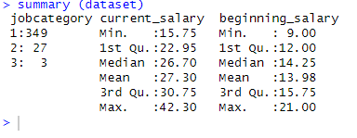

SVM YÖNTEMI ILE ÇALIŞANLARIN İŞ SINIFLARININ BELIRLENMESI
VERILERIN TANITIMI
SVM YÖNTEMI ILE ÇALIŞANLARIN İŞ SINIFLARININ BELIRLENMESI
VERILERIN ANALIZI (ORANLAR VS.)
VERILERIN TÜRLERI

Slide 5

SVM YÖNTEMI ILE ÇALIŞANLARIN İŞ SINIFLARININ BELIRLENMESI
SVM YÖNTEMI ILE ÇALIŞANLARIN İŞ SINIFLARININ BELIRLENMESI
KULLANILACAK YÖNTEME ILIŞKIN ADIMLAR
ÖNCE KAYIP DEĞERLER VE AYKIRI DEĞERLERLE ILGILI GEREKLI IŞLEMLER YAPILIR, NITELIKLER STANDARTLAŞTIRILIR. SONRASINDA, TEST VERISI ÜZERINDEN SVM YÖNTEMININ MAKINE ÖĞRENMESI SINIFLANDIRMASINDAKI PERFORMANS DEĞERLERI HESAPLANIR.
İlk adım verilerin alınması

Slide 6
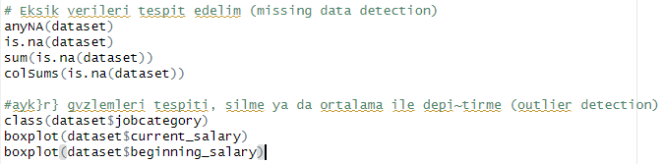
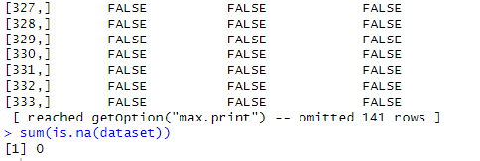
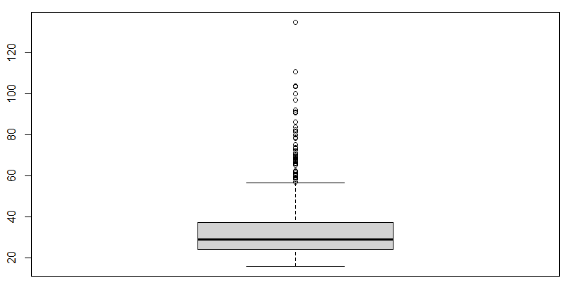
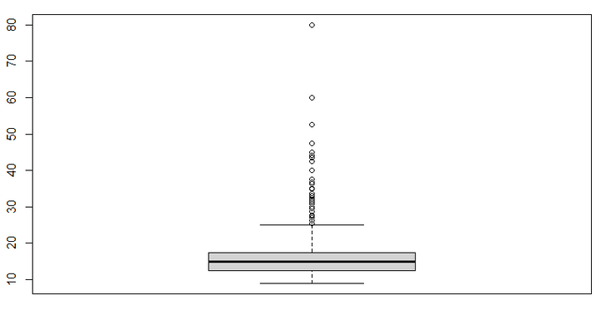
SVM YÖNTEMI ILE ÇALIŞANLARIN İŞ SINIFLARININ BELIRLENMESI
ANALIZLER VE KULLANILAN R KODLARI
SVM YÖNTEMI ILE ÇALIŞANLARIN İŞ SINIFLARININ BELIRLENMESI
Eksik verilerin tespiti ve aykırı gözlem tespiti
Current Salary aykırı gözlemleri
Current Salary aykırı gözlemleri

Slide 7
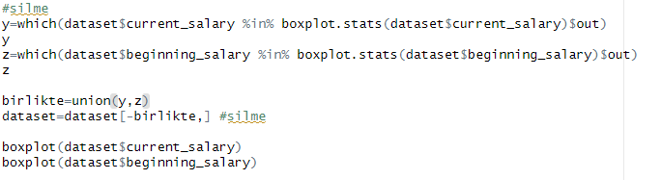
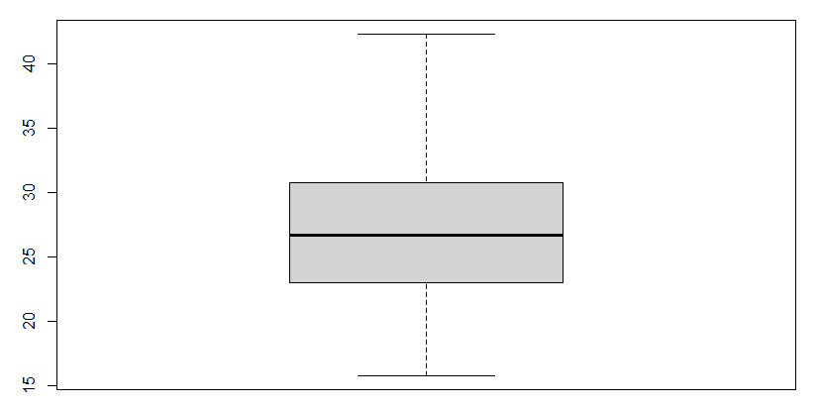
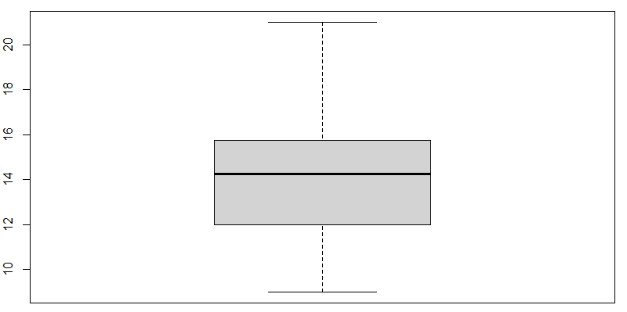
SVM YÖNTEMI ILE ÇALIŞANLARIN İŞ SINIFLARININ BELIRLENMESI
ANALIZLER VE KULLANILAN R KODLARI
SVM YÖNTEMI ILE ÇALIŞANLARIN İŞ SINIFLARININ BELIRLENMESI
Aykırım gözlemlerin silinmesi
Current Salary aykırı gözlemleri
Current Salary aykırı gözlemleri

Slide 8
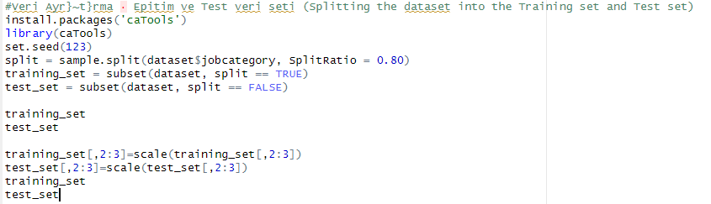

SVM YÖNTEMI ILE ÇALIŞANLARIN İŞ SINIFLARININ BELIRLENMESI
ANALIZLER VE KULLANILAN R KODLARI
SVM YÖNTEMI ILE ÇALIŞANLARIN İŞ SINIFLARININ BELIRLENMESI
Hedef Niteliği Faktör Olarak Tanıtıldı
Veri seti test ve eğitim seti olarak ikiye ayrıldı ayrıştırma oranı %80 olarak belirlendi.

Slide 9
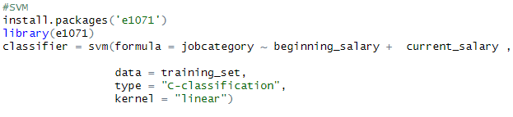
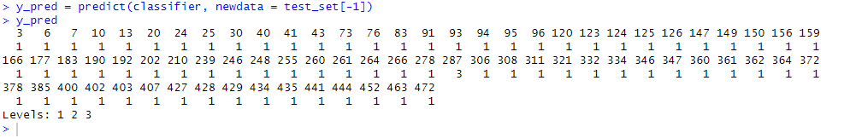
SVM YÖNTEMI ILE ÇALIŞANLARIN İŞ SINIFLARININ BELIRLENMESI
ANALIZLER VE KULLANILAN R KODLARI
SVM YÖNTEMI ILE ÇALIŞANLARIN İŞ SINIFLARININ BELIRLENMESI
Eğitim Veri Setine SVM Modelinin uygulanması
Test Veri Setindeki Birimlerin Sınıflarının Tahmini

Slide 10
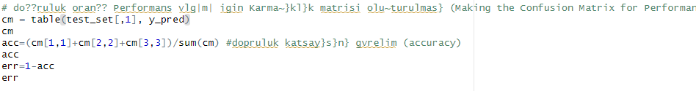
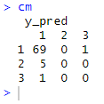


SVM YÖNTEMI ILE ÇALIŞANLARIN İŞ SINIFLARININ BELIRLENMESI
ANALIZLER VE KULLANILAN R KODLARI
SVM YÖNTEMI ILE ÇALIŞANLARIN İŞ SINIFLARININ BELIRLENMESI
Performans Ölçümü İçin Karmaşıklık Matrisi Oluşturulması
Doğruluk Katsayısı
Hata Oranı
Modelin genel performansını ortaya koymak için doğruluk katsayısına baktık. Bu sınıflandırma matrisi ile aslında doğru tahminlerin toplam tahminler içindeki oranını hesaplamış olduk.
Hata oranı yanlış sınıflandırılmış örnek sayısının toplam örnek sayısına oranıdır.
Karmaşıklık matrisi
Kurduğumuz sınıflandırma modelinin sonuçlarını yorumlayabilmek, gerçek ve tahmin edilen değerler arasında yer alan ilişkide hataları çapraz olarak inceleyebilmek için performans değerlendirme ölçütleri içinden karmaşıklık matrisini kullandık.

Slide 11
SVM YÖNTEMI ILE ÇALIŞANLARIN İŞ SINIFLARININ BELIRLENMESI
SVM YÖNTEMI ILE ÇALIŞANLARIN İŞ SINIFLARININ BELIRLENMESI
SONUÇ VE YORUMLAR
Araştırma probleminde belirtilen Çalışanların İş Sınıflarının Belirlenmesi ile ilgili tahminler Support Vektor Machine (SVM) ile yapılmıştır.
Buna göre oluşturulan karmaşıklık matrisinden elde edilen doğruluk oranı 0,907’dir bu durumda test veri setindeki verilerin yaklaşık 0,90si doğru olarak sınıflandırılmıştır.
Elde edilen hata oranı: 0,092

Slide 12
SVM YÖNTEMI ILE ÇALIŞANLARIN İŞ SINIFLARININ BELIRLENMESI
SVM YÖNTEMI ILE ÇALIŞANLARIN İŞ SINIFLARININ BELIRLENMESI
KAYNAKÇA
Başkent ÖYS TBY439-31 Makine Öğrenmesi (Ders Kaynakları ve örnekler)
https://chatgpt.com
https://posit.co/download/rstudio-desktop/

Slide 13
SVM YÖNTEMI ILE ÇALIŞANLARIN İŞ SINIFLARININ BELIRLENMESI
TBS315
17/05/2024
TEŞEKKÜRLER
Bahadır Cemil Acuner 22194155
Doruk Dölek 22195247
Barış Eren Paçcı 22196555
Alp Tayga Koyutürk 22196122
ÖĞRETIM GÖREVLISI
Prof. Dr. Mehmet Güray Ünsal

